Slide 1
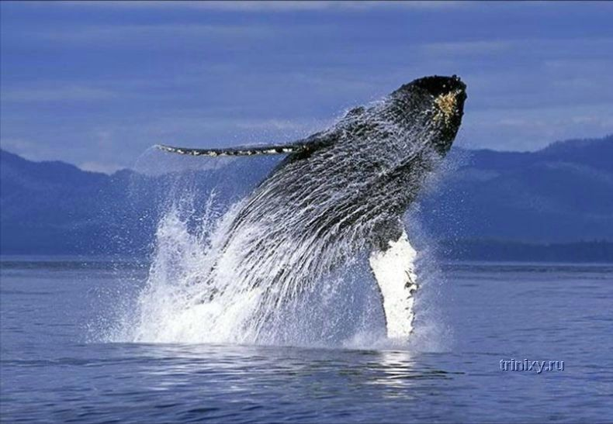
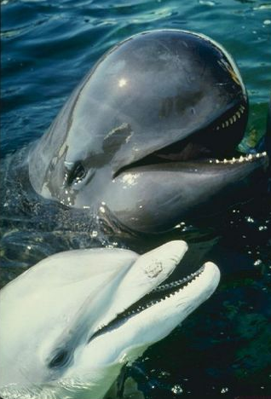
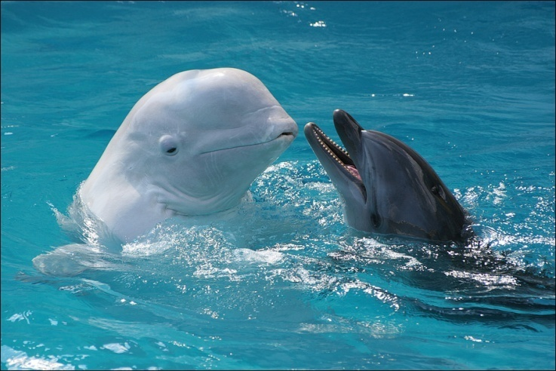
Презентация о Китообразных

Slide 2
Содержание
О презентации
Условные ОБОЗНАЧЕНИЯ
Содержание
Усатые и ЗУБАТЫЕ КИТЫ (ОТРЯДЫ); Происхождение
Усатые КИТЫ
Зубатые КИТЫ: ,СЕМЕЙСТВО МОРСКИЕ СВИНЬИ , СЕМЕЙСТВО: НАРВАЛОВЫХ
Обыкновенные Гринды СЕМЕЙСТВО ДЕЛЬФИН ОВЫХ
Знаешь ли ты? Знаешь ли ты ,что … КАСАТКА Дельфинята Факты Прыжок
ПИЩА И ОХОТА
Передвижение
о СИГНАЛАХ и ЗВУКАХ, ИЗДАВАЕМЫХ ДЕЛЬФИНАМИ
Чем КИТЫ ОТЛИЧАЮТСЯ ОТ РЫБ?
Заключение

Slide 3
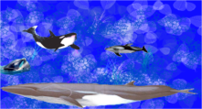
Условные обозначения
Возврат в предыдущий слайд
Переход в следующий слайд
Содержание
3

Slide 4
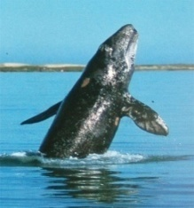
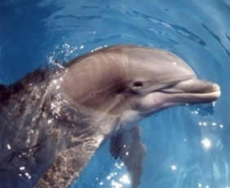
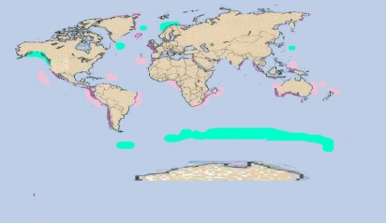
К ОТРЯДУ КИТООБРАЗНЫХ ОТНОСЯТСЯ ПОДОТРЯДЫ
ТИП
ХОРДОВЫЕ
КЛАСС
МЛЕКОПИТАЮЩИЕ
Усатые
Зубатые
Зубы усатых китов заменены длинными бахромчатыми роговыми пластинами (китовый ус), свисающими с верхней челюсти и образующими фильтр для отцеживания из воды мелких ракообразных.
Усатые киты – питаются рачками. В ледяной воде больше кислорода и углекислого газа , чем в тёплой , поэтому жизнь в холодных водах богаче и разнообразнее . Пищу они обычно заглатывают , ныряя .
Они могут пребывать около 2 часов на глубине около 500 м. Затем устремляются к поверхности , заглатывая в огромном количестве планктон.
Масса: 80 -130 т.
МИГРАЦИИ
Самые известные зубатые киты – это кашалоты, касатки и дельфины.
Представители этой группы заметно отличаются строением тела от живущих на земле млекопитающих. Они встречаются во всём мире.
Зимние места размножения
Летние места кормёжки
Миграционные пути

Slide 5
Происхождение
Зубатые и Усатые киты произошли от четвероногих млекопитающих, которые бродили по мелководью крупных рек 55 миллионов лет назад. Постепенно животные стали проводить в воде всё больше времени. Ноздри этих животных переместились на темя, задние конечности редуцировались, а передние превратились в плавники. Хвост преобразовался в плавник

Slide 6
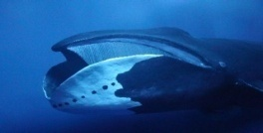
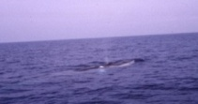
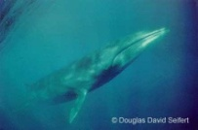
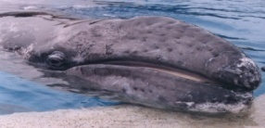
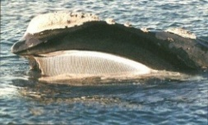
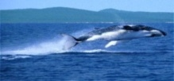
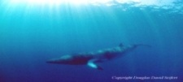
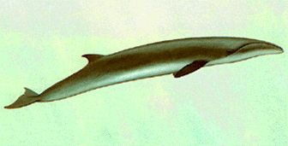
Подотряд Усатые Семейства
Серые
Гладкие
Полосатики
Полярный
(Гренландский кит)
Серый кит
Блювал
(Синий кит)
Финвал
Сейвал
Южный
(Японский)
Кит Брауда
Горбач
Малый полосатик
вид
Карликовый кит

Slide 7
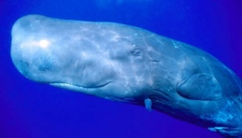
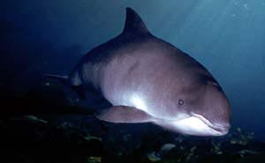
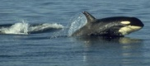
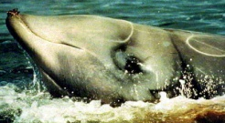
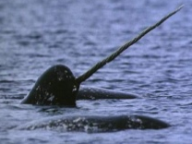
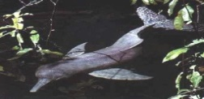
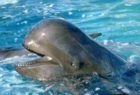
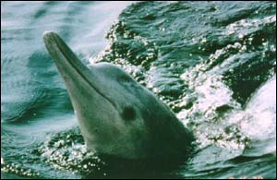
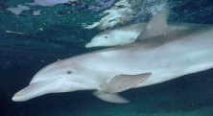
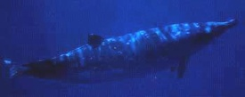
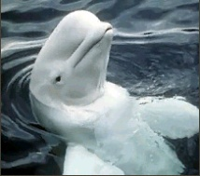
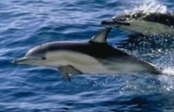
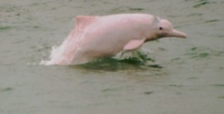
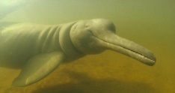
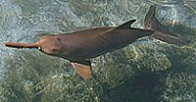
Подотряд Зубатые Семейства
Кашалотовые
Кашалот
Морские свиньи
Обыкновенная
Белокрылая
Клюворылы
Дельфиновые
Северный китовидный
Нарваловых
Касатка
Речные дельфины
Клюворыл
нарвал
Китайский озёрный
Амазонская иния
Гринда
афалина
Инкский
Ремнезуб
белуха
полосатый
белобочка
Китайский белый
Ганский
Лапландский

Slide 8
СЕМЕЙСТВО Морские свиньи
Обыкновенная морская свинья
Белокрылая морская свинья
Места обитания обыкновенной свиньи
Обитает в Охотском и Беринговом морях. Иногда встречается в прибрежных водах, однако предпочитает открытое море. Держатся стадами состоящими из 10-100 особей. Присутствие морской свиньи выдает небольшой гейзер, который образуется в результате выдоха.

Slide 9
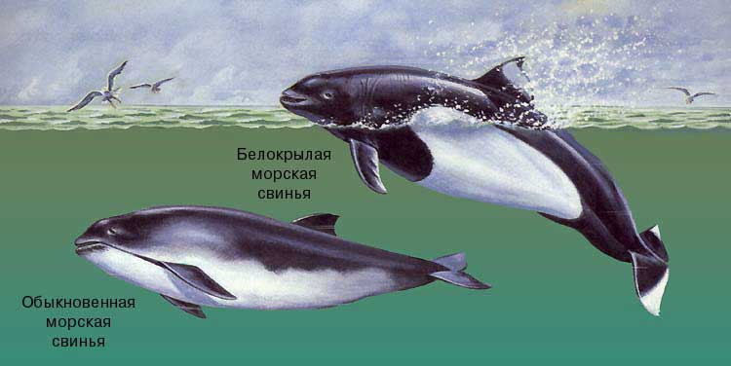
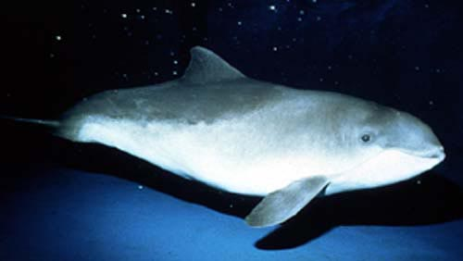
МОРСКАЯ СВИНЬЯ
Это небольшой кит, с головой округлой формы; у него нет заострённой морды.
Кормятся морские свиньи рыбой и кальмарами; любят макрель и сельдь .
Взрослая морская свинья съедает в день около двух килограммов рыбы
Под водой морские свиньи ориентируются при помощи звуковых волн. Издавая щёлкающие звуки, они тем самым посылают короткие импульсы, эхо от которых сообщает им звуковую картину окружающей среды. С помощью особого «языка» они говорят друг с другом при охоте на рыбу, при поиске самки и когда нужна помощь.
Изучая внутренности маленького кита, Аристотель установил их сходство с внутренними органами свиньи и назвал кита «морской свиньёй» .
Эти киты могут нырять на глубину до 80 метров, но могут оставаться под водой 6 минут.

Slide 10
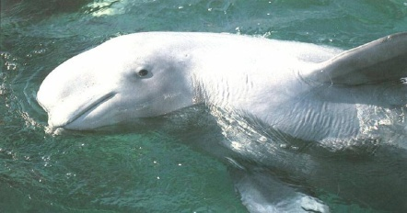
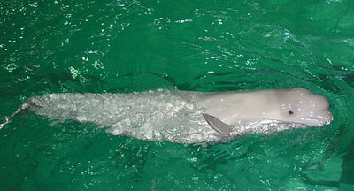
СЕМЕЙСТВО: Нарваловых
Нарвал
Белуха
Белуха проводит большую часть жизни в ледяных водах севера, плавая у берегов России, Гренландии, Северной Америки. Как и другие киты, белухи живут стадами.
На лбу у неё есть характерный нарост, напоминающий дыню. Этот нарост производит впечатление опухоли, но имеет естественное происхождение и встречается у других китообразных.
При рождении шкура белухи имеет коричневый окрас, но с каждым годом она светлеет и у взрослых белух становится совсем белой.
Белухи общаются с помощью целой серии звуков: свиста, пощелкивания, рёва, хлопков.
Нарвал, (Narwhal) Обитание — около берега.
Питание — глубоководные рыбы и головоногие моллюски.
Поведение
Нарвалы приспособились жить в разводьях среди льдов. Предполагают, что лед разламывают самцы, нанося бивнем фронтальные удары снизу. Через побитое отверстие дышат все члены стада.
Места обитания: В высоких широтах — в Ледовитом океане и арктических морях. Чаще встречается близ Гренландии и северных частей Канадского архипелага.

Slide 11
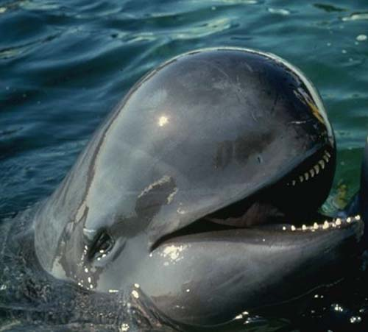
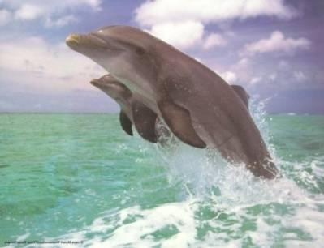
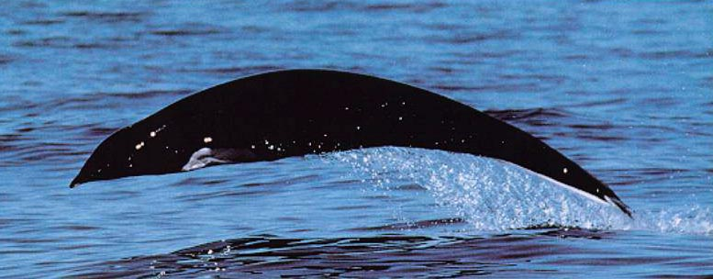
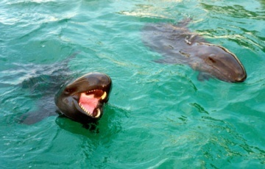
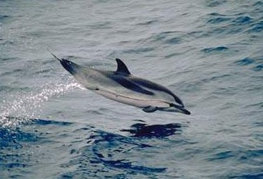
СЕМЕЙСТВО ДЕЛЬФИНОВЫХ
ГРИНДЫ
Афалина
Северный китовидный дельфин
касатка
Обыкновенный дельфин
Полосатый дельфин
Малая касатка

Slide 12
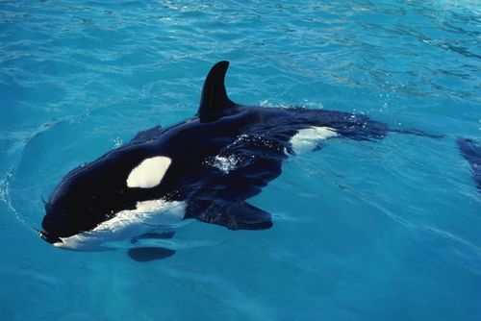
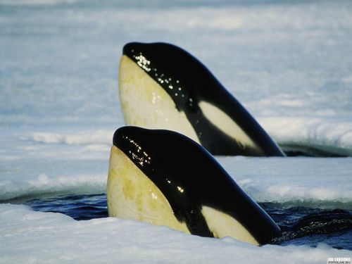
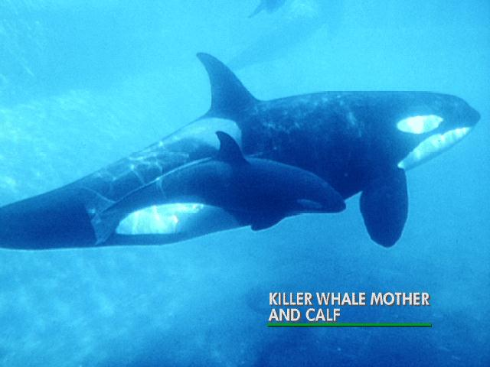
КАСАТКИ
Родичей дельфинов – больших касаток, достигающих 5 – 10 м в длину, а весом 8 тонн, люди назвали «китами - убийцами».Собираясь в стаи до 200 голов, эти хищники могли напасть даже на гиганта кита, вырывая острыми зубами куски мяса. Люди долго боялись и ненавидели касаток, а потом оказалось, что эти «свирепые» звери прекрасно привыкают к человеку. Ведь в океанариумах они показывают трюки не хуже ручных дельфинов.
Касатки охотятся стадами. Их добычей становятся рыба и головоногие моллюски, морские черепахи, пингвины, ластоногие, киты. Охотятся на морских львов у побережья Южной Аргентины.
Детёныш касатки при рождении имеет рост 2,5 метра и весит 150 килограммов!

Slide 13
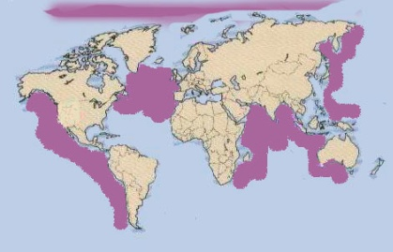
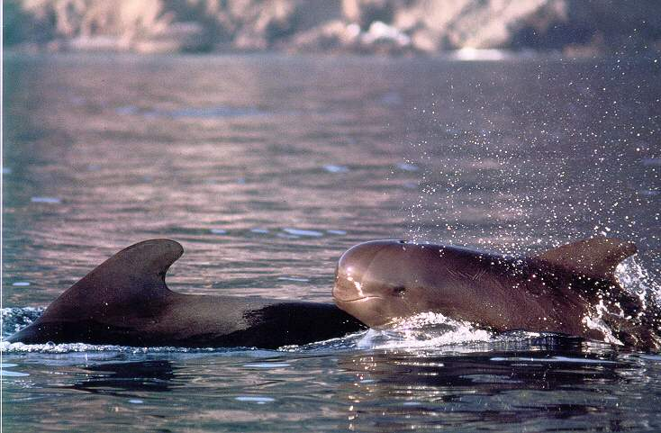
ОБЫКНОВЕННЫЕ ГРИНДЫ
Обыкновенные гринды (Glodicephalus meals) живут небольшими стаями в Северной Атлантике, в Тихом и Индийском океанах. У них очень сильно развит стадный инстинкт. Если хотя бы одна особь окажется на берегу, всё стадо из 200-300 животных бросается на помощь в ответ на сигналы бедствия и порой погибает.
Они выкармливают детёнышей в течение нескольких лет .

Slide 14
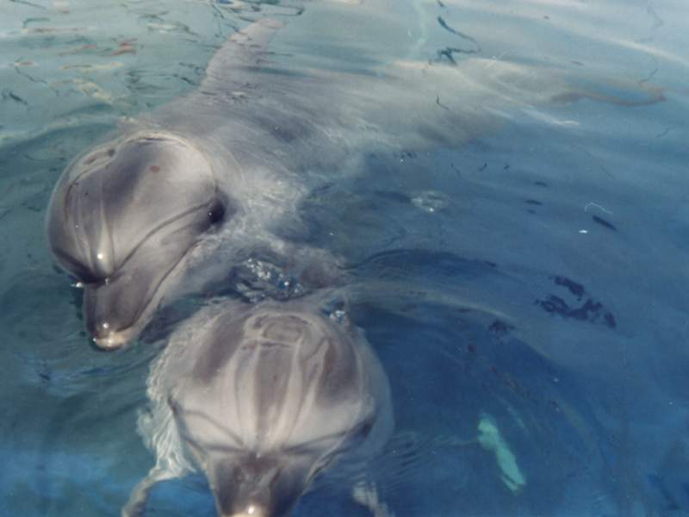
ПЕРЕДВИЖЕНИЕ
Киты передвигаются главным образом при помощи вертикальных движений хвостового плавника. Грудные плавники служат для изменения направления движения и сохранения равновесия. Некоторые зубатые киты - отличные пловцы. Трение уменьшают тонкие желобки, бегущие от головы к хвосту, соответствующие направлению движения воды, обтекающей тело животного.
Учёные предполагают, что поверхность тела китов покрыта тонким, губчатым слоем кожи, который эластично приспосабливается к давлению воды. Согласно другой теории, верхний слой клеток их кожи постоянно растёт и стирается, образуя «смазку», уменьшающую трение воды о тело животного.
Дельфины развивают скорость от 40 до 60 км в час, проплывают ежедневно 60-100км, могут погрузиться на глубину от 300 до 500 метров.

Slide 15
ПРЫЖОК
Дельфины могут выпрыгивать на высоту до 5 м.Они это делают для того, чтобы посмотреть, где охотятся птицы, ведь там наверняка есть рыба, ещё для того, чтобы похвастаться перед другими дельфинами, и чтобы просто вдохнуть воздух.
Плавая, дельфины выпрыгивают из воды и снова ныряют вниз головой.
Дельфины – одни из самых больших весельчаков. Дельфины любят выпрыгивать из воды группами вертикально вверх, то есть «свечкой», или лукообразно изгибаясь, а затем с громким плеском снова уходят под воду.
Дельфины часто провожают корабли в открытое море.

Slide 16
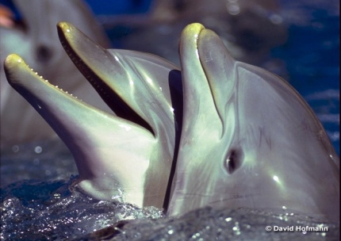
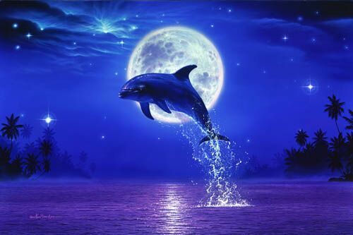
ЗНАЕШЬ ЛИ ТЫ ?
В коже дельфина нет потовых желез, он регулирует температуру тела с помощью плавников.
О приближении дельфинов можно узнать по их крику. Они издают его когда всплывают, чтобы набрать воздух.
Жизнь дельфинов протекает в заботах о поиске пищи, на охоте и в играх. Дельфины помогают рыбакам загонять рыбу в сети.
Дельфины очень общительны. Они держатся стадами одного пола либо смешанными. Они всегда помогают друг другу, взаимопомощь необходима для выживания. Часть дня они посвящают игре.
Известно, что дельфины приходят на помощь людям, тонущим в море, помогают доплыть до берега.

Slide 17
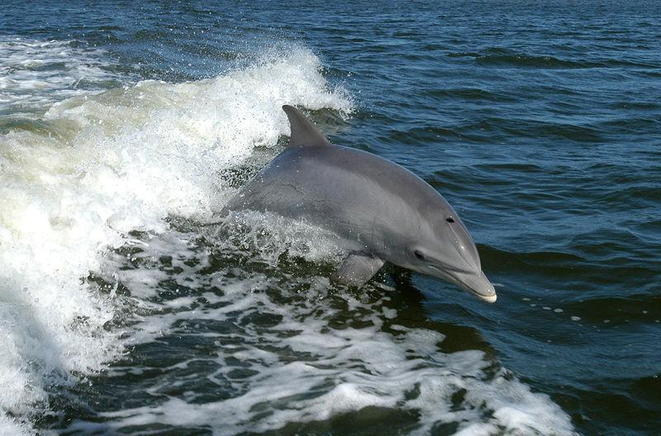
ЗНАЕШЬ ЛИ ТЫ, ЧТО…
У дельфина спит не весь мозг, а вначале одно, затем другое полушарие. Спят дельфины недалеко от водной поверхности и в момент, когда им необходим воздух, поднимаются вверх. Они могут находиться под водой от 3 до 15 минут.
У них особое строение кожи, по ней вода скользит почти без трения. Дельфины – это самые мелкие китообразные. Они сродни и громадным синим китам, и зубатым кашалотам.
Их морда вытянута в узкий клюв, ноздри слиты в одно «дыхало», из которого животное может выпускать фонтан брызг высотой 1-1,5 м.

Slide 18
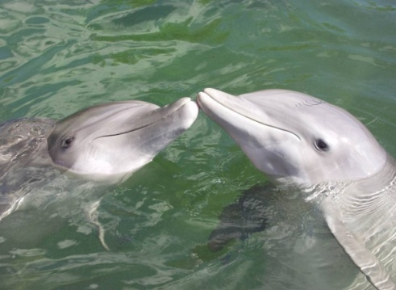
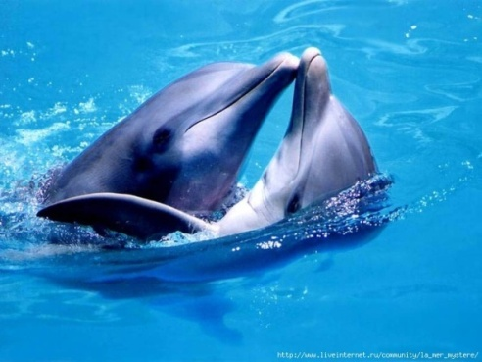
РАЗМНОЖЕНИЕ
В брачный период половозрелые самки и самцы сбиваются в общие косяки.
Самцы и самки обычно спариваются с несколькими партнёрами. Между самцами зубатых китов нередко происходят яростные схватки, во время которых животные зубами наносят соперникам серьёзные увечья.
Период спаривания: в северной части океанов, но большинство на мелководье. У большинства детёныши рождаются на свет в сентябре и октябре, а иногда и летом
Беременность китообразных, в зависимости от вида, может длиться 10 – 16 месяцев.
По крайней мере 2 самки охраняют мать и детёныша во время родов , потому что кровь, которую самка теряет при родах, часто привлекают акул. ” Ассистирующие” самки могут иногда помогать в самих родах.
У китообразных нет губ, поэтому они не могут сосать. Когда детёныш голоден, сосок высовывается из кожной складки, где обычно спрятан, и молоко впрыскивается в рот малыша. Молоко всех китообразных содержит очень много жира, поэтому детёныши быстро растут.

Slide 19
ДЕЛЬФИНЯТА
Дельфинята рождаются под водой.
Они появляются на свет хвостовым плавником вперёд.
В первый момент на поверхность воды их поднимает мама. После чего они держатся рядом с матерью.
Почти 2 года дельфинята питаются материнским молоком.
Длина детёныша может достигать одной трети длины тела матери.

Slide 20
ПИЩА И ОХОТА
Дельфины помогают друг другу во время охоты.
Пища: рыба, рачки, кальмары, осьминоги, креветки.
Дельфины питаются рыбой различных видов. Способ охоты на неё зависит от рода рыб.
На рыбу, ведущую дневной образ жизни, дельфины в основном охотятся стаями,
В ночной ловле обычно участвует меньше дельфинов, чем в дневной.

Slide 21
О сигналах и звуках, издаваемых дельфинами
Звуковые волны дельфины посылают направленно. Жировая подушка, лежащая на челюстных и межчелюстных костях, и вогнутая передняя поверхность черепа действуют как звуковая линза и рефлектор: они концентрируют сигналы, излученные воздушными мешками, и в виде звукового пучка направляют их на лоцируемый объект.
Дельфины издают звуки в широком диапазоне – от тех, что слышит человеческое ухо, до ультразвуков.
С помощью эхозонда дельфин высылает серию звуков высокой частоты. Если какой–либо из них попадает на преграду (предмет), то возращенное отражение звука с легкостью воспринимаются дельфином.
Дельфины разговаривают на особом языке, пользуясь широким спектром звуков.
Общаются с помощью свистов и специальных звуков.

Slide 22
ЧЕМ КИТЫ ОТЛИЧАЮТСЯ ОТ РЫБ?
кит горбач
Потомство киты кормят молоком.
Киты для дыхания всплывают на поверхность.
Они теплокровные животные, сохраняют постоянную температуру тела.
У них горизонтальный хвостовой плавник. Кит передвигается, двигая им вверх и вниз.
ЗНАЕШЬ ЛИ ТЫ ?
Размер: от 1,8 м (морская свинья) до 33 м (голубой кит).
Возраст: киты живут от 25 лет до 80 лет .

Slide 23
Дополнительные ссылки
Афалина и белобочка
Защита вымирающих
видов китообразных
Красная книга китообразных
Спасение китов
Дельфинарии
Задачи по генетике

Slide 24
Использованные программы:
Adobe Photoshop C53: рисовка карт; Microsoft PowerPoint
Microsoft Word

Slide 25
Выполнила: Денисова Татьяна 9”б” класс
Список литературы
Томилин А.Г. "Снова в воду" изд. "Знание" Москва 1984г.; "Жизнь животных", в т.7 /Млекопитающие/-.: Просвещение, 1989 г.
Журнал Тошка: №9/2004;№8/2006; Биология (Аванта+) Том2

